Slide 1

ILMU UKUR TANAH
UPGRIS
PETA DAN SITUASI
Peta Tranchis
Peta situasi.
Poligon tertutup
Peta topografi
Garis kontur
Skala peta

Slide 2

Peta adalah proyeksi bumi ke dalam sebuah bidang rata ( kertas ) yang disertai skala / perbandingan, misal 1 : 100.000 ( 1 cm pada kertas = 1 km pada bumi ), yang berisi gambaran permukaan bumi berupa daratan, lautan gunung, danau, dan lain-lain.
Kegunaan peta sangat banyak dan beraneka ragam, dilihat dari kegunaannya untuk merencanakan lebih lanjut dan melaksanakan pekerjaan teknis berupa gedung, jalan raya, jalan kereta api, jembatan, dan lain-lain.
Sedangkan menurut Ayres dan Scoates adalah peta yang menggambarkan sifat permukaan tanah yang dilengkapi garis-garis kontur yang berbeda-beda ekemennya dan berbagai keadaan yang terdapat pada areal tanah tersebut dengan menggunakan symbol tertentu.
Dengan demikian, penggambaran untuk pembuatan peta setidaknya kita harus menguasai teori-teori sebagai berikut :
1. Teori tetang poligon tertutup.
2. Teori tetang pembuatan titik detail.
3. Teori tentang pengukuran jarak dan beda tinggi secara optis.
4. Teori tentang penggambaran peta.

Slide 3
PETA TRACHIS DAN SITUASI
Peta Tranchis adalah gambaran dari bumi yang direpretasikan dengan sistem proyeksi dengan skala tertentu. Kemudian merangkai titik-titik dilapangan dan mengetahui elevasi, maka dapat dibuat garis kontur suatu lokasi.
Peta Situasi adalah sesungguhnya ini merupakan peta-peta yang secara langsung sangat penting bagi bangunan-bangunan, apakah selaku petunjuk lokasi, maupun untuk mendapatkan perihal persis dimana akan didirikan suatu bangunan.

Slide 4
POLIGON TERTUTUP
Suatu bentuk pengukuran dimana pengukuran ini dilakukan seterusnya dari titik-titik yang kita tentukan dan akhirnya titik-titik tersebut merupakan suatu daerah pemetaan. Dan pengukuran ini dilakukan searah jarum jam.
Untuk pengukuran poligon ini kita harus mempunyai beberapa titik-titik kedudukan sebagai awal pedoman untuk pengukuran selanjutnya.
Juga diperlukan sebuah titik sebagai acuan Bench Mark ( BM ), bilamana tidak ada titik BM pada lokasi yang kita ukur, dapat kita mengambil sembarang benda untuk kita jadikan BM, dengan catatan benda tersebut tidak berubah kedudukannya.

Slide 5
Garis Kontur adalah garis yang menghubungkan titik-titik yang elevasinya sama. Garis kontur memberikan informasi tentang daerah peta dan tidak menyembunyikan rincian-rincian peta lainnya yang penting
Garis-garis kontur juga memperlihatkan elevasi dan konfigurasi permukaan tanah.
Elevasi titik-titik yang tidak terletak diatas garis kontur bias dicari dengan inter polasi antara dua garis kontur yang terletak pada kedua titik tersebut.
Garis kontur mulai dan berakhir pada tepi peta, atau menutup pada dirinya sendiri.
Sebuah bukit dapat diidentifikasikan dengan elevasi yang bertambah. Dalam sebuah depresi, garis kontur tertutup paling dalam akan terletek pada elevasi terendah.
Pada garis kontur terendah, tanda arsiran yang menuju lubang tersebut akan terlihat.ini memastikan bahwa anda melihat sebuah lubang depresi karena tidak ada tanda arsiran yang digunakan pada bukit.
Garis kontur yang berjarak sama sepanjang garis yang tegak lurus terhadap kontur tersebut menunjukkan kelandaian ang tetap.
Kontur yang lurus, sejajar, berjarak sama menunjukkan timbunana atau galian buatan manusia. Untuk memudahkan timbunana atau galian sebuah peta topografi, setiap garis kontur ke lima dibuat lebih tebal

Slide 6
Peta Topografi
  Faktor-faktor yang mempengaruhi metode lapangan dalam pembuatan peta topografi adalah :
  − Skala peta.
  − Interfal kontur.
  − Kondisi alamiah tanah.
  − Jenis proyek.
  − Peralataan yang tersedia.
  Beberapa hal yang perlu dikoreksi dalam analisa data yaitu:
  1. Kontrol tidak terkoreksi.
  2. Jarak titik kontrol terlalu besar.
  3. Titik-titik kontrol tidak dipilih.
  4. Pemilihan titik-titik untuk penggambaran kontur tidak baik.
  5. Kontur yang diambil tidak cukup.
  6. Kontur horizontal dan vertikal tidak cukup.

Slide 7
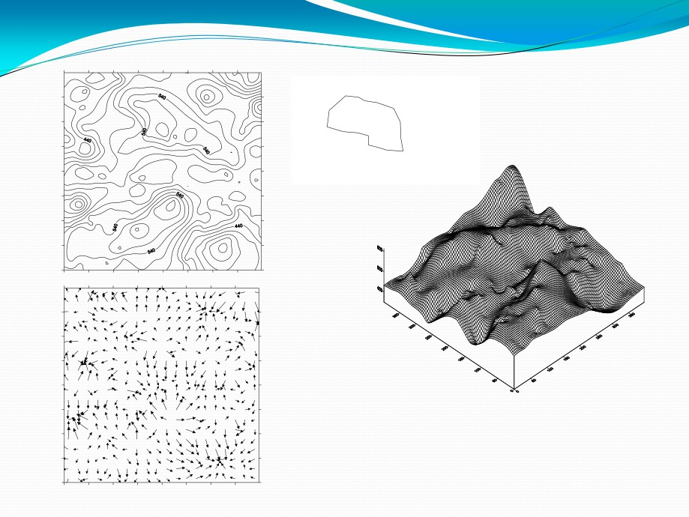
350
300
250
TITIK SITUASI POLYGON BPTP BANDUNG
SKALA 1 : 1000
200
150
100
50
0
0
50
100
150
200
250
300
350
350
300
250
200
150
Metode triangulasi yaitu segitiga yang seluruh
100
sudut-sudut-nya diukur di lapangan
50
0
0 50 100 150 200 250 300 350

Slide 8
. PENENTUAN TITIK IKAT DAN TITIK DETAIL
Dalam penggambaran polygon titik-titik kontrol,metode-metode yang dipakai untuk meletakkan posisi detail pada peta tergantung pada prosedur yang dipakai untuk menentukan lokasinya, dan bentuk dimana data itu berada.
Bila catatan lapangan adalah sudut dan jarak, pusat batas dan titik-titik penting diatas dimana pekerjaan konstruksi sudah terjadi tergantung padanya, digambar dengan metode koordinat.
Sedang untuk jarak digambar dengan skala dari puncak, untuk menggambar detail jelasnya tentang cara-cara membuat detail dengan busur.

Slide 9
PENYAJIAN PETA
MEGGAMBAR. POLIGON
Sebelum titik poligon digambar diatas kertas, terlebih dahulu harus diperiksa apakah kesalahan yang terjadi telah memenuhi syarat. Apabila ternyata kesalahan terlalu besar, maka kita berusaha untuk melokalisir kesalahan tersebut.
Menggambar titik-titik poligon pada kertas dapat dilakukan dengan dua cara yaitu :
1) Dengan koordinat
2) Dengan cara grafis
Pada penggambaran titik poligon dengan cara koordinat akan menghasilkan posisi yang lebih teliti dibandingkan cara grafis.

Slide 10
Menggambar Titik Detail
Penggambaran titik detail dapat dilakukan dengan menggunakan busur derajat dan mistar skala.
Pusat diletakkan pada titik tempat pesawat dan skala busur diarahkan ke sumbu-O pada sumbu-Y ( Utara ), sudut yang sudah dibaca berupa azimuth, maka bacaan ke titik poligon harus disesuaikan dengan sudut pada busur derajat.
Sedangkan titik-titik detail yang lainnya dapat digambar sesuai dengan pembacaan sudut horizontal dan jaraknya.

Slide 11
Menggambar Garis Tinggi
Garis tinggi adalah garis yang menghubungkan titik yang sama elevasinya. Dari garis kontur ini kita dapat membayangkan keadaan medan yang sebenarnya. Besarnya kontur interval tergantung dari skala peta, kelandaian, atau menurut kebutuhan.
Untuk menggambarkan garis kontur harus dicari dulu titik-titik yang elevasinya sama. Untuk itu perlu diadakan interpolasi dari titik-titik yang tersedia dengan menggunakan perbandingan jarak.

Slide 12
SKALA PETA
Skala peta adalah perbandingan antara jarak di peta dan jarak sebenarnya di bumi
Skala peta dibedakan atas:
Skala angka/numerik
b. Skala garis/grafis

Slide 13
SKALA ANGKA/NUMERIK
Ditulis dalam bentuk perbandingan angka
Misal skala 1 : 100.000
Artinya, 1 cm di peta = 100.000 cm
= 1000 m
= 1 km di lapangan
Sebaliknya, 100 meter di lapangan = 10.000 cm dibagi 100.000 = 0,1 cm = 1 mm di peta

Slide 14
SKALA GARIS/GRAFIS
Ditulis dalam bentuk perbandingan nilai garis
Misal skala 1 : 50.000, digambar sbb:
0
2
4 cm
0
1
2 km

Slide 15
JENIS PETA BERDASAR SKALA
PETA IKHTISAR :
< 1:100.000
PETA TOPOGRAFI : 1:25.000 s/d 1:50.000
PETA TEKNIS : 1:1.000 s/d 1:10.000

Slide 16
ISI PETA
INFORMASI KUANTITATIF
Berisi informasi mengenai data ukuran: koordinat atau posisi, jarak, sudut, arah, azimut, tinggi, kemiringan, dll.
INFORMASI KUALITATIF
Berisi informasi mengenai detail:
a. Detail buatan manusia : jalan, irigasi, bangunan, jembatan, batas, dll.
b. Detail alami : sungai, danau, rawa, pantai, kontur, dll.

Slide 17
LATIHAN
Terdapat peta dengan skala 1 : 2.000, berapakah :
a. Jarak di lapangan, jika jarak di peta 5,3 cm?
b. Jarak di peta, jika jarak di lapangan 124,567 m?
c. Sudut di peta, jika sudut di lapangan 37⁰?
2. Jika jarak di peta 17,5 cm dan jarak di lapangan 3,5 km, berapakah skala peta itu?
3. Sebuah peta skala 1:2.500, diperkecil 2 kali, berapakah skalanya? jika diperbesar 3 kali?
4. Sebuah peta skala 1:1.000 dikopi. Ternyata peta kopian menyusut 2 mm ke arah mendatar maupun vertikal, berapa skala peta kopian itu?

Slide 18
DISKUSI
Menggunakan atlas, anda bisa mendapatkan peta seluruh Indonesia, bahkan dunia. Mengapa masih diperlukan pembuatan peta untuk berbagai hal?
Dapatkah perancangan jembatan dengan bentang 30 meter dilakukan menggunakan peta topografi 1:50.000? Berikan alasan anda?
Bagaimanakah teknik memetakan suatu daerah seluas 100.000 ha dengan skala 1:5.000. Berikan alasan anda?
Peta tematik adalah peta yang menyajikan data untuk suatu tema tertentu, misalnya peta curah hujan, peta tutupan lahan, peta kependudukan, dll. Berikan 5 contoh peta tematik lainnya.

